Slide 1
時系列画像集合の類似度に基づいた外観変化の検知手法の検討
2017年11月24日(金)
知識ベースシステム研究会
慶応義塾大学 矢上キャンパス
神奈川工科大学 情報学部 情報工学科
松岡 未紗 鷹野 孝典

Slide 2
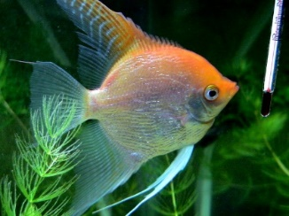
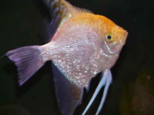
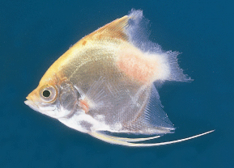
研究背景
観賞魚は環境適応能力が強まり，飼育経験の豊富でない人でもペットとして飼育可能
水温や水質によるストレスに弱い
飼育経験のない人にとって観賞魚の病気の早期発見は困難
観賞魚が小さいために，病気の時に現れる外観や動きの変化に気づきにくい
健康
白点病
熱帯魚の体に白い斑点
尾腐れ病
ヒレや尻尾が溶けるように腐る

Slide 3
研究動機
観賞魚の病気の症状として外見の変化として表れる特徴がある
体に寄生虫や白いカビが付着する白点病
尾ひれや背びれが溶けたりボロボロに破れたりする尾腐れ病
固定カメラで撮影した画像を基に外観変化を検知する手法が観賞魚の病気の早期発見につながる
健康
白点病
熱帯魚の体に白い斑点
尾腐れ病
ヒレや尻尾が溶けるように腐る

Slide 4
関連研究
画像特徴を利用したイネ病気の判別・分類［2010］-農業機械學會誌
イネの病気に対して形状特徴・色特徴を判別条件とした．6種類の判別分析法のうち，SVMの精度が86％で最も良好であった．
画像処理によるキュウリの葉の病気診断［2011］-愛知教育大学研究報告
フラクタル次元がモザイク病識別に有効な特徴量であることを示した．
画像処理を用いた研磨面の評価［2016］-精密工学会
研磨面の評価が写像性の類似度を用いて可能であることを示した．
ベルマークの画像識別［2014］-第76回全国大会講演論文集
SURF特徴が回転・スケールの変化・欠損に強いことを示した．

Slide 5
研究課題
観賞魚の外観の変化に着目して病気判定する場合，画像認識技術を適用することが可能
下記の課題点がある
観賞魚の個体の識別
個体別の模様の考慮
類似度を算出する際の比較データが１枚だけでは判定材料が少なく正確な判定が困難

Slide 6
提案方式
観賞魚の個体画像集合を時系列で分類し，画像集合間類似度の差分を変化値として捉え，外観変化の検知方式を提案
実験により実現可能性を検証する．
特定の観賞魚の症状変化を追跡
模様を考慮した外観変化を検知

Slide 7
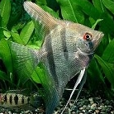
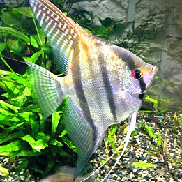
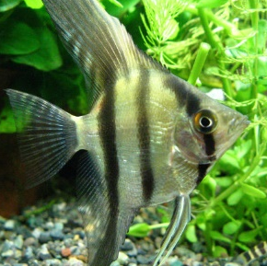
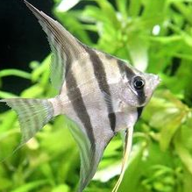
本研究の特徴
初期画像集合と識別画像集合を比較
算出した類似度を前日または初期類似度と比較
→ 類似度の差分がしきい値を超えたら外観変化を検知
Ix(0)
Ix(1)
Ix(2)
Ix(3)
類似度：0.90
類似度：0.87
類似度：0.77
外観変化を検知
差分：0.03
差分：0.10

Slide 8
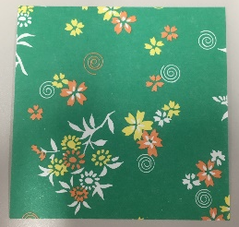
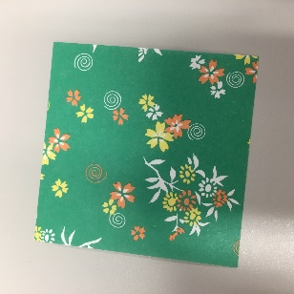
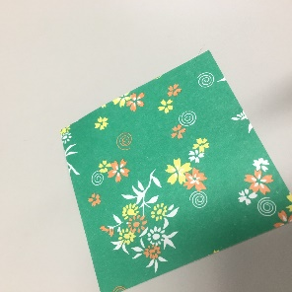
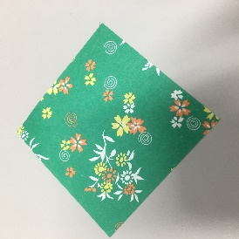
従来手法
初期画像集合と識別画像を比較
欠点：画像の向き・角度・光の加減に影響されやすい
初期画像
画像の回転角度 | 少 | 中 | 大
類似度 | 高 | 中 | 低
識別画像

Slide 9
本研究の提案手法
初期画像集合と識別画像集合を比較
各識別画像の類似度の合計を識別画像集合の類似度とする
目的：画像の向き・角度・光の影響を減少
1枚目
1枚目
初期画像集合と識別画像1枚目の類似度
2枚目
2枚目
初期画像集合と識別画像2枚目の類似度
・・・
・・・
…
初期画像集合と識別画像M枚目の類似度
Ｎ枚目
Ｍ枚目
識別画像1枚目～M枚目の類似度の合計を識別画像集合の類似度とする
初期画像集合
識別画像集合

Slide 10
システム概要図
画像集合
（個体A）
個体識別
外観変化検知
画像集合
（個体B）
画像集合
（複数個体）
画像集合
（個体C）
画像集合
（個体D）

Slide 11
個体の識別機能の概要図
学習データセット
初期画像集合I_{x}(0)
+
個体q画像I_{q}
画像集合I_{x}(t-1)
類似度スコアS_{x}を算出
以降，これを繰り返し，I_{x}(0)～I_{x}(t-1)の画像集合を学習データとして，個体qを識別する
False
True
差分δ_{x} (t_{p}, t_{q}) > しきい値θ₂
画像I_{q}を削除
画像I_{q}を画像集合I_{x}(t)に追加

Slide 12
外観変化の検知機能 概要図
初期画像集合I_{x}(0)
類似度スコアU_{x}(0, t)を算出
識別する画像集合I_{x}(t)
類似度スコアの差分δ_{x} (t_{p}, t_{q})を算出
False
True
δ_{x} (t-1, t) > しきい値θ₂
True
外観変化検出
差分δ_{x} (0, t) > しきい値θ₃
False
外観変化なし

Slide 13
実験１
実験目的
観賞魚の画像を用いて病気判定をする場合，症状を発生している観賞魚の画像データを学習データとして用意する必要がある
病気と模様の区別のつきにくい外観変化に対して，異なる模様の病気画像から病気の検知が可能であるかは明らかではない
異なる模様の画像を学習データとして代用した場合の外観変化検知が可能であるか検証する

Slide 14
実験１
実験データ
似た柄の千代紙2種類を1組として，4組を用意
何も加工を施さない場合を「健康」
小さい白点を付与したものを「白点病」
実験例
柄1（健康）と柄 2（白点病）を学習データとした場合，柄 1（白点）と柄2（健康）の分類確認
柄1
柄2
柄3
柄4
柄5
柄6
柄7
柄8
組み合わせ1
組み合わせ2
組み合わせ3
組み合わせ4

Slide 15
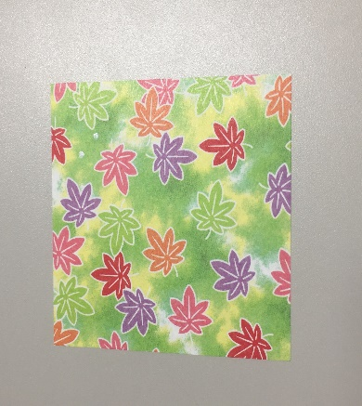
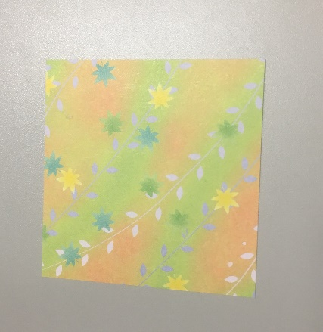
実験１
実験結果
4組全てが，白点病の有無に関係なく柄ごとに分類
例：柄1（健康）と柄 2（白点病）を学習データとした場合，柄 1（白点）は柄１（健康），柄2（健康）は柄２（白点病）に分類
異なる模様の画像で学習データを作成することは困難
異なる模様の画像を学習データとして代用した場合，外観検知は困難
識別画像 | 柄１（白点病） |  | 柄２（健康）
 | ↓ |  | ↓
分類結果 | 柄１（健康） |  | 柄２（白点病）
柄１（健康）
柄２（白点病）
学習データ

Slide 16
実験２
目的
提案手法による外観変化検知
実験データ
柄の異なる4種類の千代紙を観賞魚の個体A, B, C, Dと見立てて用意
時系列が進むごとに病気が進行と想定
何も加工を施さない場合を「健康」（Day0）
小さい白点を付与したものを「白点病」（Day1～Day5）
一部切り取ったものを「尾腐れ病」（Day1～Day5）
個体A
個体B
個体C
個体D
Day1
Day2
Day3
個体A，B，C，Dの画像データ例
個体Aにおける時系列症状変化例

Slide 17
実験２
従来手法での実験結果
類似度の変動が激しい
時間の経過につれ病気が進行している様子を捉えることは困難
個体A（尾腐れ病）
個体A（白点病）

Slide 18
実験２
提案手法での実験結果
時間が経過するごとに類似度が減少
特に，Day0とDay1間で類似度が大きく減少しているため，Day1で病気症状の発見が可能
個体A（尾腐れ病）
個体A（白点病）

Slide 19
まとめ
考察
単体の画像データ間の類似度で比較する場合
→ 着目している画像データの外観変化の検知は困難
提案方式の適用により系列画像集合間の類似度で比較する場合
→ 着目している画像データの外観変化の検知が可能
今後の課題
今回の実験で使用した模様以外でも病気の症状を検知可能であるか
撮影した画像に識別したい個体以外が入った場合，検知可能であるか
外観変化を検知した場合，病気の判定

